Slide 1
SLOWENIEN
ČRNOMELJ, 2007

Slide 2
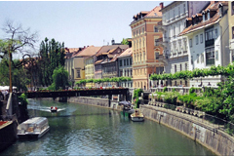
Unser Heimatland Slowenien
Die Hauptstadt
Kulturelle und toruristische Sehenswürdigkeiten

Slide 3
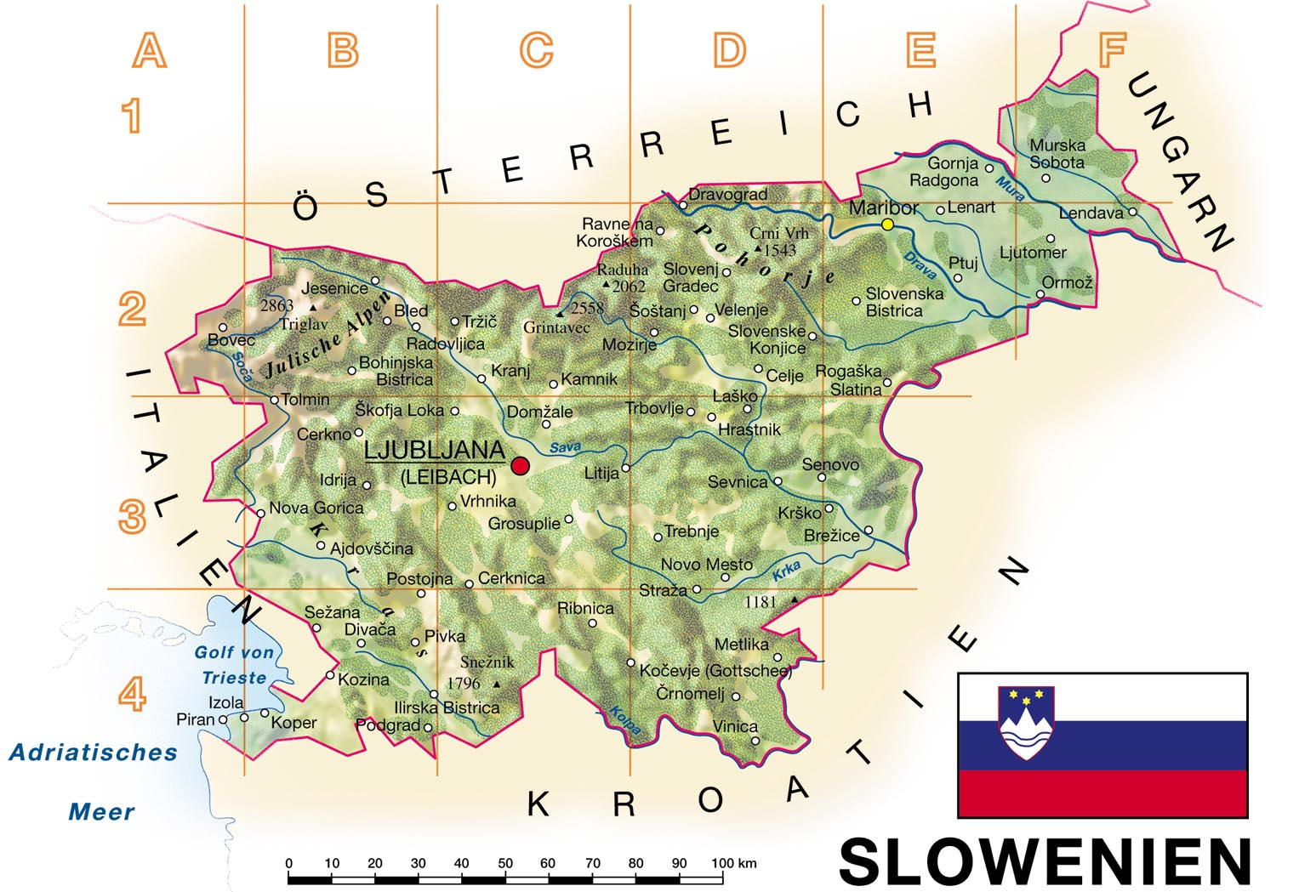
Die Nachbarstaaten von Slowenien sind:

Slide 4
Die Naturparks bieten:
Erholung
Entspannung
vielfältige Aktivitäten

Slide 5
Europäischen Architekten
Jože Plečnik

Slide 6
200 Museen und Museumssammlungen
im Nationalmuseum
Im Slowenischen Etnographischen Museum
Im Naturkundemuseum Sloweniens

Slide 7
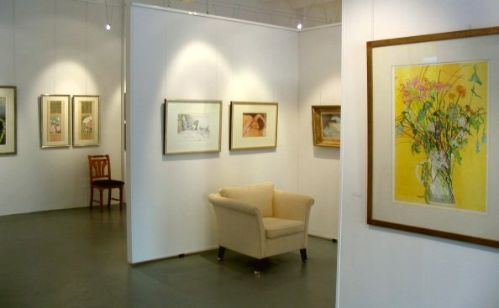
Galerien und Kunsthallen
die Nationalgalerie
die Moderne Galerie
Private Kunstgalerie

Slide 8
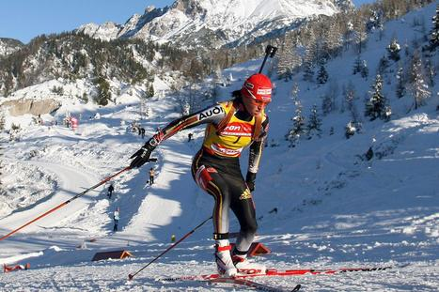
Sportverstaltungen statt
Kranjska gora
Pohorje
Planica
Pokljuka

